Slide 1
1
AVALIE SE HOUVER MELHORA
A pessoa está melhorando?
NÃO
SIM

Slide 2

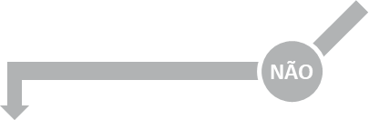




Slide 3
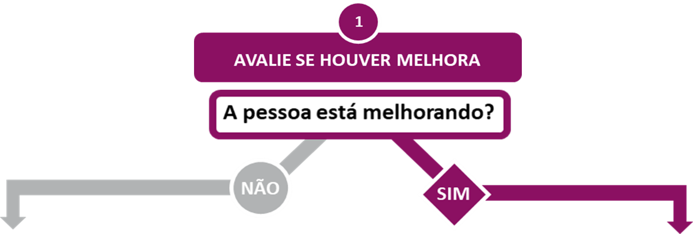

Slide 4
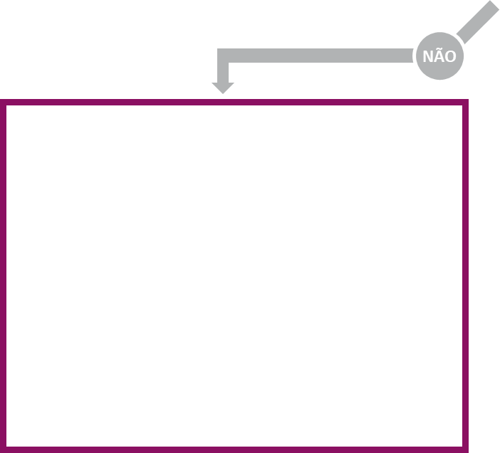
» Se ainda não estiver recebendo tratamento psicológico, considere a possibilidade desse tratamento.
» Se estiver em tratamento psicológico, avalie a participação da pessoa e sua experiência com o tratamento psicológico atual.
» Se ainda não estiver em tratamento com antidepressivos, considere a prescrição de antidepressivos.
» Se estiver em tratamento com antidepressivos, avalie:
– A pessoa toma o medicamento conforme a prescrição?
Se não, procure saber o motivo e incentive a adesão.
– Há efeitos colaterais?
Em caso afirmativo, avalie e pondere os benefícios do tratamento. Em caso negativo, aumente a dose.
Faça avaliação de seguimento em 1 a 2 semanas.
CUIDADO COM O AUMENTO DA DOSE. É NECESSÁRIO SEGUIMENTO
RIGOROSO DEVIDO AO POSSÍVEL AUMENTO DOS EFEITOS COLATERAI

Slide 5
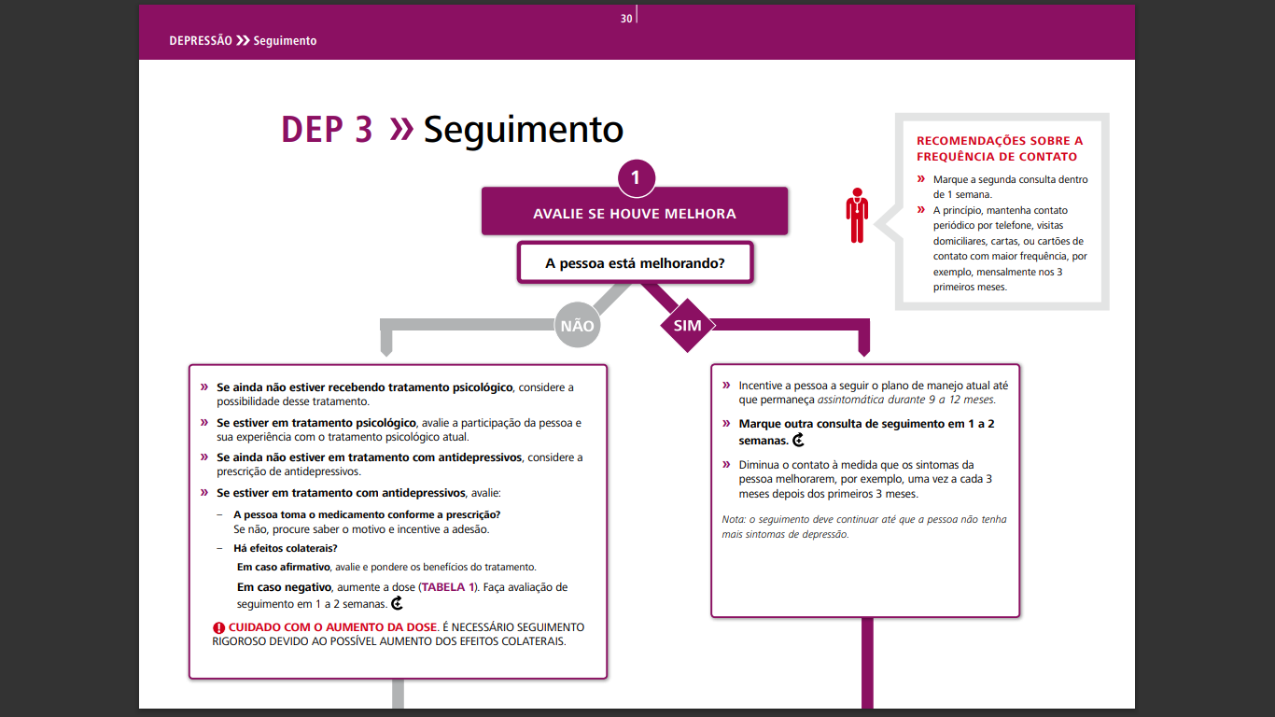

Slide 6
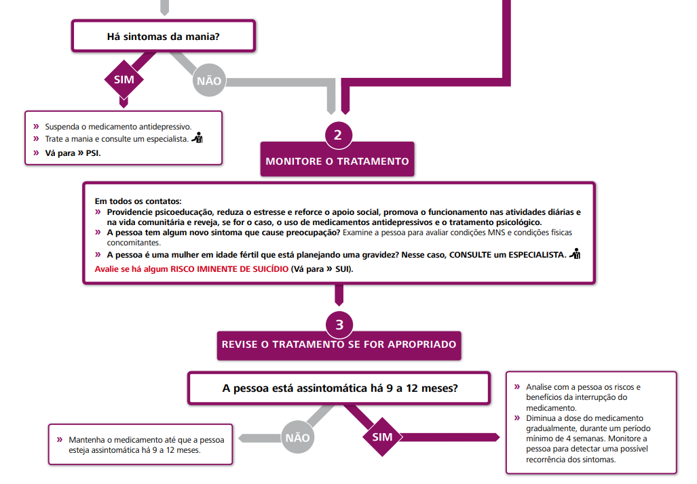

Slide 8


Manejo
DEPRESSÃO
Márcio Carvalho Fontenele

Slide 9

Você já se perguntou como poderia fazer a diferença na vida de um paciente que sofre de depressão, mesmo sem ser um especialista em saúde mental?

Slide 10


Crianças e Adolescentes
Para manejo da Depressão nesse público vá para os Transtornos Mentais e Comportamentais em Crianças e Adolescentes >> MCO

Slide 11


Grávidas ou Lactantes
É aconselhável evitar o uso de antidepressivos em mulheres grávidas e lactantes, especialmente durante o primeiro trimestre de gravidez, se possível. Se o tratamento psicossocial não produzir resultados na atenção primária à saúde, a paciente deve ser encaminhada para um psiquiatra.

Slide 12

MANEJO
Promoção do funcionamento
em atividades diárias
Tratamento
psicológico breve
para depressão
Redução do estresse
e fortalecimento do
apoio social
Farmacologia
Psicoeducação

Slide 13

Psicoeducação
Notes:
O que é Psicoeducação? A psicoeducação é um processo que fornece informações claras e organizadas para ajudar as pessoas a entenderem melhor suas condições de saúde mental. É como um mapa que orienta as pessoas sobre onde estão, para onde querem ir e como chegar lá.
Origem e Aplicação da Psicoeducação A psicoeducação começou como um tratamento para a esquizofrenia, mas agora é usada para vários problemas de saúde mental, incluindo ansiedade, depressão, transtornos de personalidade e psicose.
Importância da Psicoeducação A psicoeducação é importante porque ajuda as pessoas a entenderem mais sobre sua situação e suas possibilidades. As pessoas que se beneficiam da psicoeducação tendem a ter mais controle sobre seus sintomas e a seguir melhor o tratamento.
Métodos de Psicoeducação Existem várias formas de realizar a psicoeducação. Na terapia cognitivo-comportamental (TCC), por exemplo, a psicoeducação é realizada mostrando ao paciente como seu pensamento funciona.
Benefícios da Psicoeducação Com a psicoeducação, o paciente pode continuar usando o que aprendeu na terapia depois que ela acabar, evitando voltar a ter os mesmos problemas.
Na Educação Psicológica: Informe o indivíduo sobre a condição de saúde mental, incluindo:
O que é a condição e o que se pode esperar em termos de progressão e resultado.
Os tratamentos disponíveis para a condição e os benefícios que se pode esperar.
Quanto tempo o tratamento pode durar.
A importância de seguir o tratamento, incluindo o que o indivíduo pode fazer (como tomar a medicação ou realizar intervenções psicológicas relevantes, como exercícios de relaxamento) e como os cuidadores podem ajudar o indivíduo a seguir o tratamento.
Os possíveis efeitos colaterais (a curto e longo prazo) de qualquer medicamento prescrito que o indivíduo e seus cuidadores devem monitorar.
A possível participação de assistentes sociais, gestores de casos, agentes comunitários de saúde ou outros membros confiáveis da comunidade.
Consulte a seção de gerenciamento do módulo relevante para obter informações específicas sobre o transtorno de saúde mental.
Pense nisso como uma jornada. Você está prestes a embarcar em uma viagem para melhorar sua saúde mental. Nessa viagem, você terá várias ferramentas à sua disposição (tratamentos), um mapa para guiá-lo (a expectativa de progressão), e vários companheiros de viagem (profissionais de saúde, cuidadores) para ajudá-lo ao longo do caminho. Pode haver alguns solavancos na estrada (efeitos colaterais), mas com monitoramento e ajustes adequados, você pode navegar com sucesso por eles. E lembre-se, cada passo que você dá nessa jornada é um passo em direção à melhoria.

Slide 14

As pessoas com depressão tendem a ter opiniões irrealisticamente negativas sobre si mesmas, a vida e o futuro. A situação atual pode ser muito difícil, mas a depressão causa pensamentos injustificados de desesperança e inutilidade. Essas ideias tendem a melhorar com a melhora da depressão.
Mensagens
ESSENCIAIS
Notes:
Claro, eu posso ajudar com isso. Aqui está o texto reformulado:
Educação sobre a mente: informações cruciais para o indivíduo e seus apoiadores » A depressão é como uma chuva pesada que pode cair sobre qualquer um de nós. » Ter depressão não significa que você seja fraco ou preguiçoso, assim como pegar um resfriado não significa que você seja fraco ou preguiçoso. » Às vezes, as pessoas podem ter atitudes negativas em relação à depressão (por exemplo, “você deveria ser mais forte”, “reaja”) porque a depressão não é visível como um braço quebrado ou um corte. Além disso, algumas pessoas erroneamente acreditam que aqueles com depressão podem simplesmente decidir se sentir melhor. » Pessoas com depressão tendem a ver a si mesmas, a vida e o futuro de uma maneira negativa, como se estivessem olhando através de óculos escuros. Mesmo que os tempos possam ser difíceis agora, a depressão pode fazer com que você sinta desesperança e inutilidade de forma injustificada. Esses sentimentos tendem a diminuir à medida que a depressão melhora. » Pensamentos de machucar a si mesmo ou suicídio podem surgir, como nuvens escuras no céu. Se você notar esses pensamentos, é importante não agir sobre eles, mas compartilhá-los com alguém em quem confia e buscar ajuda imediatamente.

Slide 15
O motivo das atitudes negativas de outras pessoas (p. ex., “você deve ser mais forte”, “reaja”) pode ser o fato de que a depressão não é uma condição visível, ao contrário de uma fratura ou ferida. Há também a concepção errônea de que as pessoas com depressão podem controlar facilmente seus
sintomas pela simples força de vontade.
Mensagens
ESSENCIAIS

Slide 16
Mensagens
ESSENCIAIS
A depressão é uma condição muito comum que pode acometer qualquer pessoa.

Slide 17
Mensagens
ESSENCIAIS
A ocorrência de depressão não significa que a pessoa seja fraca ou preguiçosa.

Slide 18
Os pensamentos de autoagressão ou suicídio são comuns. Se notarem esses pensamentos, não devem tomar nenhuma medida, mas contar a uma pessoa de confiança e voltar imediatamente para obter ajuda.
Mensagens
ESSENCIAIS

Slide 19

Redução do estresse e fortalecimento do apoio social
Notes:
O texto que você forneceu aborda várias estratégias para lidar com o estresse e fortalecer o apoio social. Aqui estão os tópicos principais, explicados de maneira clara e compreensível:
Identificação de Estressores Psicossociais: Isso envolve discutir questões relevantes que possam estar causando estresse na vida da pessoa, como problemas familiares e de relacionamento, questões de emprego, moradia, finanças, acesso a segurança e serviços básicos, estigma e discriminação.
Técnicas de Controle de Estresse: A pessoa é ajudada a gerenciar o estresse através da discussão de métodos como técnicas de solução de problemas.
Avaliação e Administração de Maus-Tratos: Qualquer situação de maus-tratos, abuso (por exemplo, violência doméstica) e negligência (por exemplo, de crianças ou idosos) é avaliada e administrada. Isso pode envolver o encaminhamento a um órgão de proteção confiável ou a uma rede informal de proteção.
Fortalecimento do Apoio Social: Isso envolve identificar parentes que podem oferecer apoio e incluí-los sempre que possível e apropriado. Também envolve tentar reativar as redes sociais da pessoa.
Reativação das Atividades Sociais Prévias: Isso envolve identificar atividades sociais prévias que, se reiniciadas, poderiam proporcionar apoio psicossocial direto ou indireto (por exemplo, reuniões de família, visitas a vizinhos, atividades comunitárias, atividades religiosas).
Ensino de Métodos de Controle do Estresse: Isso envolve ensinar métodos de controle do estresse, como técnicas de relaxamento.
Claro, eu posso ajudar com isso. Aqui está o texto reformulado:
Reviva as conexões sociais anteriores da pessoa. Identifique as interações sociais passadas que, se retomadas, podem fornecer suporte psicossocial direto ou indireto, como encontros familiares, visitas a vizinhos e participação em eventos comunitários.
Para simplificar e explicar usando uma analogia, pense nisso como se estivéssemos tentando reacender uma fogueira que foi apagada. As conexões sociais são como a lenha dessa fogueira - elas fornecem o combustível necessário para manter a chama (neste caso, o bem-estar psicossocial) acesa. Atividades como encontros familiares, visitas a vizinhos e participação em eventos comunitários são como faíscas que podem ajudar a reacender essa fogueira.

Slide 20
Redução do Estresse
Fortalecimento do Apoio Social
1.Identificação de Estressores Psicossociais
2.Técnicas de Controle de Estresse
3.Avaliação e Administração de Maus-Tratos
4.Fortalecimento do Apoio Social
5.Reativação das Atividades Sociais Prévias
6.Ensino de Métodos de Controle do Estresse
Notes:
Estressores Psicossociais são situações ou condições que podem causar estresse em uma pessoa. Eles podem ser provenientes do ambiente de trabalho, da vida pessoal ou do ambiente social.
Exemplos de Estressores Psicossociais:
No trabalho:
Demandas excessivas ou incompatíveis com as habilidades do indivíduo;
Falta de autonomia ou controle sobre o trabalho;
Conflitos com colegas ou superiores;
Ambiente de trabalho insalubre ou perigoso;
Falta de reconhecimento ou oportunidades de crescimento profissional.
Na vida pessoal:
Problemas financeiros;
Relações interpessoais conflituosas;
Doenças ou problemas de saúde;
Perdas significativas, como a morte de um ente querido;
Eventos traumáticos, como acidentes ou violência.
No ambiente social:
Discriminação ou preconceito;
Violência ou criminalidade;
Falta de oportunidades ou recursos;
Mudanças repentinas na vida, como mudança de emprego ou cidade.
Contexto dos exemplos:
Um trabalhador que está sobrecarregado com tarefas, com prazos apertados e com pouco suporte de seus superiores pode se sentir estressado.
Uma pessoa que está passando por um divórcio ou pela morte de um ente querido pode se sentir estressada e ansiosa.
Um jovem que está entrando no mercado de trabalho pode se sentir estressado com a pressão de encontrar um emprego e se estabelecer na vida.
Consequências dos Estressores Psicossociais:
Os estressores psicossociais podem causar uma série de consequências negativas para a saúde física e mental do indivíduo, incluindo:
Doenças crônicas, como doenças cardíacas, diabetes e depressão;
Problemas de sono;
Dores de cabeça e musculares;
Problemas de concentração e memória;
Falta de motivação e produtividade;
Problemas de relacionamento interpessoal.
Como lidar com os Estressores Psicossociais:
Não é possível eliminar todos os estressores psicossociais da vida, mas é possível aprender a lidar com eles de forma saudável. Algumas estratégias para lidar com o estresse incluem:
Adquirir hábitos saudáveis, como uma alimentação equilibrada, exercícios físicos regulares e sono de qualidade;
Desenvolvimento de habilidades de enfrentamento, como técnicas de relaxamento e resolução de problemas;
Busca de apoio social, como amigos, familiares ou profissionais de saúde mental.
É importante lembrar que cada pessoa experimenta o estresse de forma diferente. O que é estressante para uma pessoa pode não ser para outra. É importante identificar os estressores que são mais prejudiciais para você e desenvolver estratégias para lidar com eles de forma eficaz.

Slide 21
Redução do Estresse
Fortalecimento do Apoio Social
1.Identificação de Estressores Psicossociais
2.Técnicas de Controle de Estresse
3.Avaliação e Administração de Maus-Tratos
4.Fortalecimento do Apoio Social
5.Reativação das Atividades Sociais Prévias
6.Ensino de Métodos de Controle do Estresse
Notes:
Técnicas de relaxamento:
Respiração profunda: Respirar fundo e lentamente pode ajudar a acalmar o corpo e a mente.
Meditação: A meditação é uma prática que envolve a concentração na respiração ou em um pensamento específico.
Ioga: A ioga é uma prática física e mental que combina exercícios de respiração, posturas e meditação.
Massagem: A massagem pode ajudar a relaxar os músculos e a aliviar a tensão.
Atividades físicas: Exercícios físicos regulares podem ajudar a reduzir o estresse e melhorar o humor.
Habilidades de enfrentamento:
Resolução de problemas: Identificar as causas do estresse e desenvolver estratégias para resolvê-las.
Limitação de responsabilidades: Aprender a dizer não e priorizar as tarefas.
Pensamento positivo: Focar nos aspectos positivos da vida e evitar pensamentos negativos.
Busca de apoio social: Conversar com amigos, familiares ou um profissional de saúde mental sobre como você está se sentindo.
Contexto dos exemplos:
Uma pessoa que está se sentindo estressada com o trabalho pode praticar exercícios de respiração profunda durante o intervalo ou antes de dormir.
Uma pessoa que está passando por um momento difícil pode procurar um amigo ou familiar para conversar ou procurar um profissional de saúde mental.
Uma pessoa que está se sentindo sobrecarregada com responsabilidades pode aprender a dizer não a novas tarefas ou delegar algumas delas.
É importante escolher técnicas de controle de estresse que sejam adequadas para você e que você possa incorporar à sua rotina diária.
Aqui estão algumas dicas para escolher técnicas de controle de estresse:
Experimente diferentes técnicas para ver o que funciona melhor para você.
Comece com técnicas simples e vá aumentando a complexidade à medida que você se sentir confortável.
Pratique as técnicas regularmente para obter os melhores resultados.
Se você estiver sentindo que o estresse está prejudicando sua saúde ou seu bem-estar, procure ajuda profissional.
Claro! Aqui estão algumas técnicas de controle de estresse e exemplos de como você pode aplicá-las na sua vida:
Pratique atividades físicas: Imagine que você é um carro. Se você ficar parado por muito tempo, a bateria pode descarregar. Da mesma forma, nosso corpo precisa de movimento para se manter saudável. Você pode escolher uma atividade que goste, como dançar, correr ou praticar ioga¹.
Use técnicas de respiração: Pense na respiração como uma âncora que mantém um barco estável em meio a uma tempestade. Quando você está estressado, pode usar técnicas de respiração para acalmar sua mente e corpo².
Reconheça sinais de estresse em si mesmo e nos outros: Isso é como ser um detetive da sua própria saúde mental. Ao reconhecer os sinais de estresse, você pode tomar medidas para gerenciá-lo antes que ele se torne um problema maior².
Participe de atividades de caridade ou de arrecadação de fundos: Isso é como plantar uma árvore. Você não só ajuda o meio ambiente, mas também se sente bem por fazer algo positivo².
Exercícios e descanso adequados: Imagine que seu corpo é como uma máquina. Ele precisa de manutenção regular (exercício) e tempo para se recuperar (descanso)².
Faça pausas no trabalho e use seu horário de almoço: Pense nisso como fazer uma viagem longa. Você precisa fazer paradas regulares para descansar e recarregar as energias².
Arranje tempo para si mesmo: Isso é como colocar oxigênio em si mesmo antes de ajudar os outros em um avião em queda. Você precisa cuidar de si mesmo para poder cuidar dos outros².
Lembre-se, o controle do estresse é uma habilidade que pode ser aprendida e aperfeiçoada com o tempo. Agora, você gostaria de aprender mais sobre algum desses tópicos ou tem outra pergunta?

Slide 22
Redução do Estresse
Fortalecimento do Apoio Social
1.Identificação de Estressores Psicossociais
2.Técnicas de Controle de Estresse
3.Avaliação e Administração de Maus-Tratos
4.Fortalecimento do Apoio Social
5.Reativação das Atividades Sociais Prévias
6.Ensino de Métodos de Controle do Estresse
Notes:
Claro, vamos falar sobre um tópico muito importante: a avaliação e administração de maus-tratos. É como aprender a cuidar de um jardim, onde precisamos estar atentos para garantir que tudo cresça de forma saudável.
Avaliação de Maus-Tratos: A avaliação dos maus-tratos é o processo de identificar e entender situações em que uma pessoa pode sofrer violência física, emocional ou negligência. Imagine que você está preocupado com um amigo que parece estar sofrendo maus-tratos. Aqui estão alguns passos que você pode seguir:
Observação: Primeiramente, observe os sinais. Isso pode incluir lesões inexplicáveis, mudanças de comportamento drásticas, ou relatos próprios da pessoa.
Escuta Empática: Converse com a pessoa com empatia e gentileza. Faça perguntas abertas, como "Você está se sentindo seguro?" ou "Como você está lidando com as coisas em casa?" Isso pode abrir espaço para que ela compartilhe suas preocupações.
Documentação: Se uma pessoa revelar maus tratos, anote as informações de forma discreta e precisa. Isso pode ser útil para ações futuras.
Procurar Ajuda Profissional: Em casos graves, é importante procurar ajuda de profissionais, como assistentes sociais, psicólogos ou autoridades, para garantir a segurança da pessoa.
Administração de Maus-Tratos: A administração dos maus-tratos envolve tomar medidas para proteger uma pessoa em situação de risco e oferecer apoio. Vamos imaginar que você descobriu que alguém está sofrendo maus-tratos e quer ajudar:
Ofereça Apoio: Mostre empatia e solidariedade às pessoas. Diga a ela que você está preocupado e está ali para apoiá-la.
Informar as Autoridades: Se a situação for grave e a pessoa estiver em perigo iminente, é crucial informar as autoridades competentes, como a polícia ou os serviços de proteção à criança, dependendo do caso.
Apoio Profissional: Ajude uma pessoa a procurar ajuda profissional. Pode ser um terapeuta, assistente social ou conselheiro, dependendo das necessidades dela.
Rede de Apoio: Ajude a construir uma rede de apoio para uma pessoa, envolvendo familiares, amigos e outros recursos comunitários que possam oferecer suporte.
Acompanhamento: Mantenha contato com a pessoa e continue oferecendo apoio ao longo do tempo. A recuperação pode ser um processo longo.
Lembre-se, meu aluno, a segurança e o bem-estar da pessoa em situação de maus-tratos são as principais prioridades. É fundamental agir com sensibilidade e responsabilidade ao lidar com essa situação delicada.
Se você quiser saber mais detalhes sobre como abordar casos específicos de maus-tratos ou tiver alguma pergunta adicional sobre este tema, fique à vontade para perguntar. aqui para ajudá-lo a entender e estou aprendendo sobre assuntos importantes como esse.

Slide 23
Redução do Estresse
Fortalecimento do Apoio Social
1.Identificação de Estressores Psicossociais
2.Técnicas de Controle de Estresse
3.Avaliação e Administração de Maus-Tratos
4.Fortalecimento do Apoio Social
5.Reativação das Atividades Sociais Prévias
6.Ensino de Métodos de Controle do Estresse
Notes:
O apoio social é um fator importante para a saúde física e mental de um paciente. Ele pode ajudar a reduzir o estresse, a melhorar o humor e a aumentar a sensação de bem-estar.
Como profissional de saúde, você pode ajudar a fortalecer o apoio social de um paciente de várias maneiras. Aqui estão algumas dicas:
Fale sobre a importância do apoio social. Explique ao paciente que o apoio social pode ser uma fonte de força e conforto durante tempos difíceis.
Ajude o paciente a identificar suas fontes de apoio. Pergunte ao paciente sobre seus amigos, familiares e outros relacionamentos importantes.
Encoraje o paciente a se envolver em atividades sociais. Incentive o paciente a participar de grupos sociais, atividades comunitárias ou voluntariado.
Ofereça apoio ao paciente. Seja um bom ouvinte e ofereça seu apoio ao paciente quando ele precisar.
Aqui estão algumas ações específicas que você pode tomar para ajudar a fortalecer o apoio social de um paciente:
Faça uma avaliação do apoio social do paciente. Pergunte ao paciente sobre seus relacionamentos, como ele se sente sobre eles e como eles podem ser fortalecidos.
Encontre recursos para o paciente. Se o paciente não tiver fontes de apoio suficientes, ajude-o a encontrar recursos, como grupos de apoio, programas comunitários ou serviços de terapia.
Trabalhe com o paciente para desenvolver habilidades de comunicação e resolução de problemas. Essas habilidades podem ajudar o paciente a melhorar seus relacionamentos.
É importante lembrar que o apoio social é uma via de mão dupla. Para que seja eficaz, o paciente também precisa estar disposto a buscar apoio.
Aqui estão algumas perguntas que você pode fazer ao paciente para avaliar seu apoio social:
Você tem amigos e familiares que você pode contar?
Você se sente apoiado por essas pessoas?
Você participa de atividades sociais?
Você se sente sozinho ou isolado?
Se o paciente responder negativamente a alguma dessas perguntas, você pode oferecer apoio e orientação.
Resolução de problemas
Desenvolver habilidades de comunicação e resolução de problemas é fundamental para o bem-estar emocional e a capacidade de lidar com os desafios da vida. Aqui estão algumas estratégias que você pode usar para ajudar um paciente a desenvolver essas habilidades:
1. Pratique a Escuta Ativa: Ensine o paciente a ouvir atentamente os outros, demonstrando interesse genuíno em suas preocupações. Incentive-os a fazer perguntas de envio para obter mais informações e compreender completamente o que outra pessoa está dizendo.
2. Desenvolva a Empatia: Explique a importância da empatia e como colocar-se no lugar dos outros pode melhorar as relações. Incentive o paciente a considerar os sentimentos e perspectivas dos outros em suas interações.
3. Use a Comunicação Não Verbal: Ajude o paciente a considerar a importância da comunicação não verbal, como expressões faciais, linguagem corporal e tom de voz. Pratique a comunicação não verbal positiva e eficaz.
4. Ensine a Expressar Sentimentos de Forma Construtiva: Ajude o paciente a identificar e expressar seus próprios sentimentos de maneira saudável e assertiva. Isso envolve comunicar emoções sem culpar ou acusar os outros.
5. Pratique a Comunicação Clara e Direta: Ensine técnicas para comunicar pensamentos e necessidades de forma clara e direta. Isso inclui evitar linguagem ambígua e ser específico nas comunicações.
6. Role-plays e Simulações: Realize exercícios de role-playing onde o paciente possa praticar habilidades de comunicação e resolução de problemas em situações simuladas. Isso permite a aplicação prática das habilidades.
7. Utilizar Estudos de Caso: Discuta estudos de caso ou exemplos da vida real para analisar situações de comunicação e resolução de problemas. Isso ajuda o paciente a entender diferentes contextos e estratégias de manejo.
8. Desenvolva Habilidades de Escrita: Incentivo o paciente a escrever em um diário para expressar pensamentos e sentimentos. Isso pode ajudá-los a organizar seus pensamentos e praticar a autorreflexão.
9. Promova a Resolução de Conflitos Construtiva: Ensine técnicas de resolução de conflitos, como identificar o problema, buscar soluções em conjunto, considerar compromissos e manter a comunicação aberta durante o processo.
10. Reforço Positivo: Reconheça e reforce positivamente as melhorias nas habilidades de comunicação e resolução de problemas do paciente. Isso incentiva a prática contínua.
11. Terapia de Habilidades Sociais: Se necessário, encaminhe o paciente para terapia de habilidades sociais, onde um profissional especializado pode fornecer orientação mais específica.
Lembre-se de que o desenvolvimento de habilidades de comunicação e resolução de problemas é um processo contínuo. Encoraje o paciente a praticar essas habilidades em sua vida diária e a buscar apoio quando necessário. Seu papel como profissional de saúde é fornecer orientação, suporte e feedback construtivo ao longo desse processo.
Se você tiver informações específicas sobre o paciente ou desejar orientações mais fornecidas, sinta-se à vontade para compartilhar, e estou aqui para ajudar!

Slide 24
Redução do Estresse
Fortalecimento do Apoio Social
1.Identificação de Estressores Psicossociais
2.Técnicas de Controle de Estresse
3.Avaliação e Administração de Maus-Tratos
4.Fortalecimento do Apoio Social
5.Reativação das Atividades Sociais Prévias
6.Ensino de Métodos de Controle do Estresse
Notes:
Reativação das Atividades Sociais Prévias: Isso envolve identificar atividades sociais prévias que, se reiniciadas, poderiam proporcionar apoio psicossocial direto ou indireto (por exemplo, reuniões de família, visitas a vizinhos, atividades comunitárias, atividades religiosas).

Slide 25
Redução do Estresse
Fortalecimento do Apoio Social
1.Identificação de Estressores Psicossociais
2.Técnicas de Controle de Estresse
3.Avaliação e Administração de Maus-Tratos
4.Fortalecimento do Apoio Social
5.Reativação das Atividades Sociais Prévias
6.Ensino de Métodos de Controle do Estresse
Notes:
Ensino de Métodos de Controle do Estresse: Isso envolve ensinar métodos de controle do estresse, como técnicas de relaxamento.

Slide 26

Promoção do funcionamento em atividades diárias e na vida
comunitária

Slide 27

Incentive a pessoa adotar:
Procurar retomar (ou continuar) atividades que antes eram prazerosas
Procurar manter horários regulares para dormir e acordar
Procurar se manter o mais fisicamente ativo possível.
Procurar comer regularmente apesar das variações do apetite
Procurar passar tempo com amigos de confiança e com a família
Procurar participar de atividades comunitárias e outras atividades sociais

Slide 28
Tratamento
Psicológicos Breves
O mhGAP não contém protocolos específicos para implementar intervenções psicológicas breves.

Slide 29

Farmacologia

Slide 30

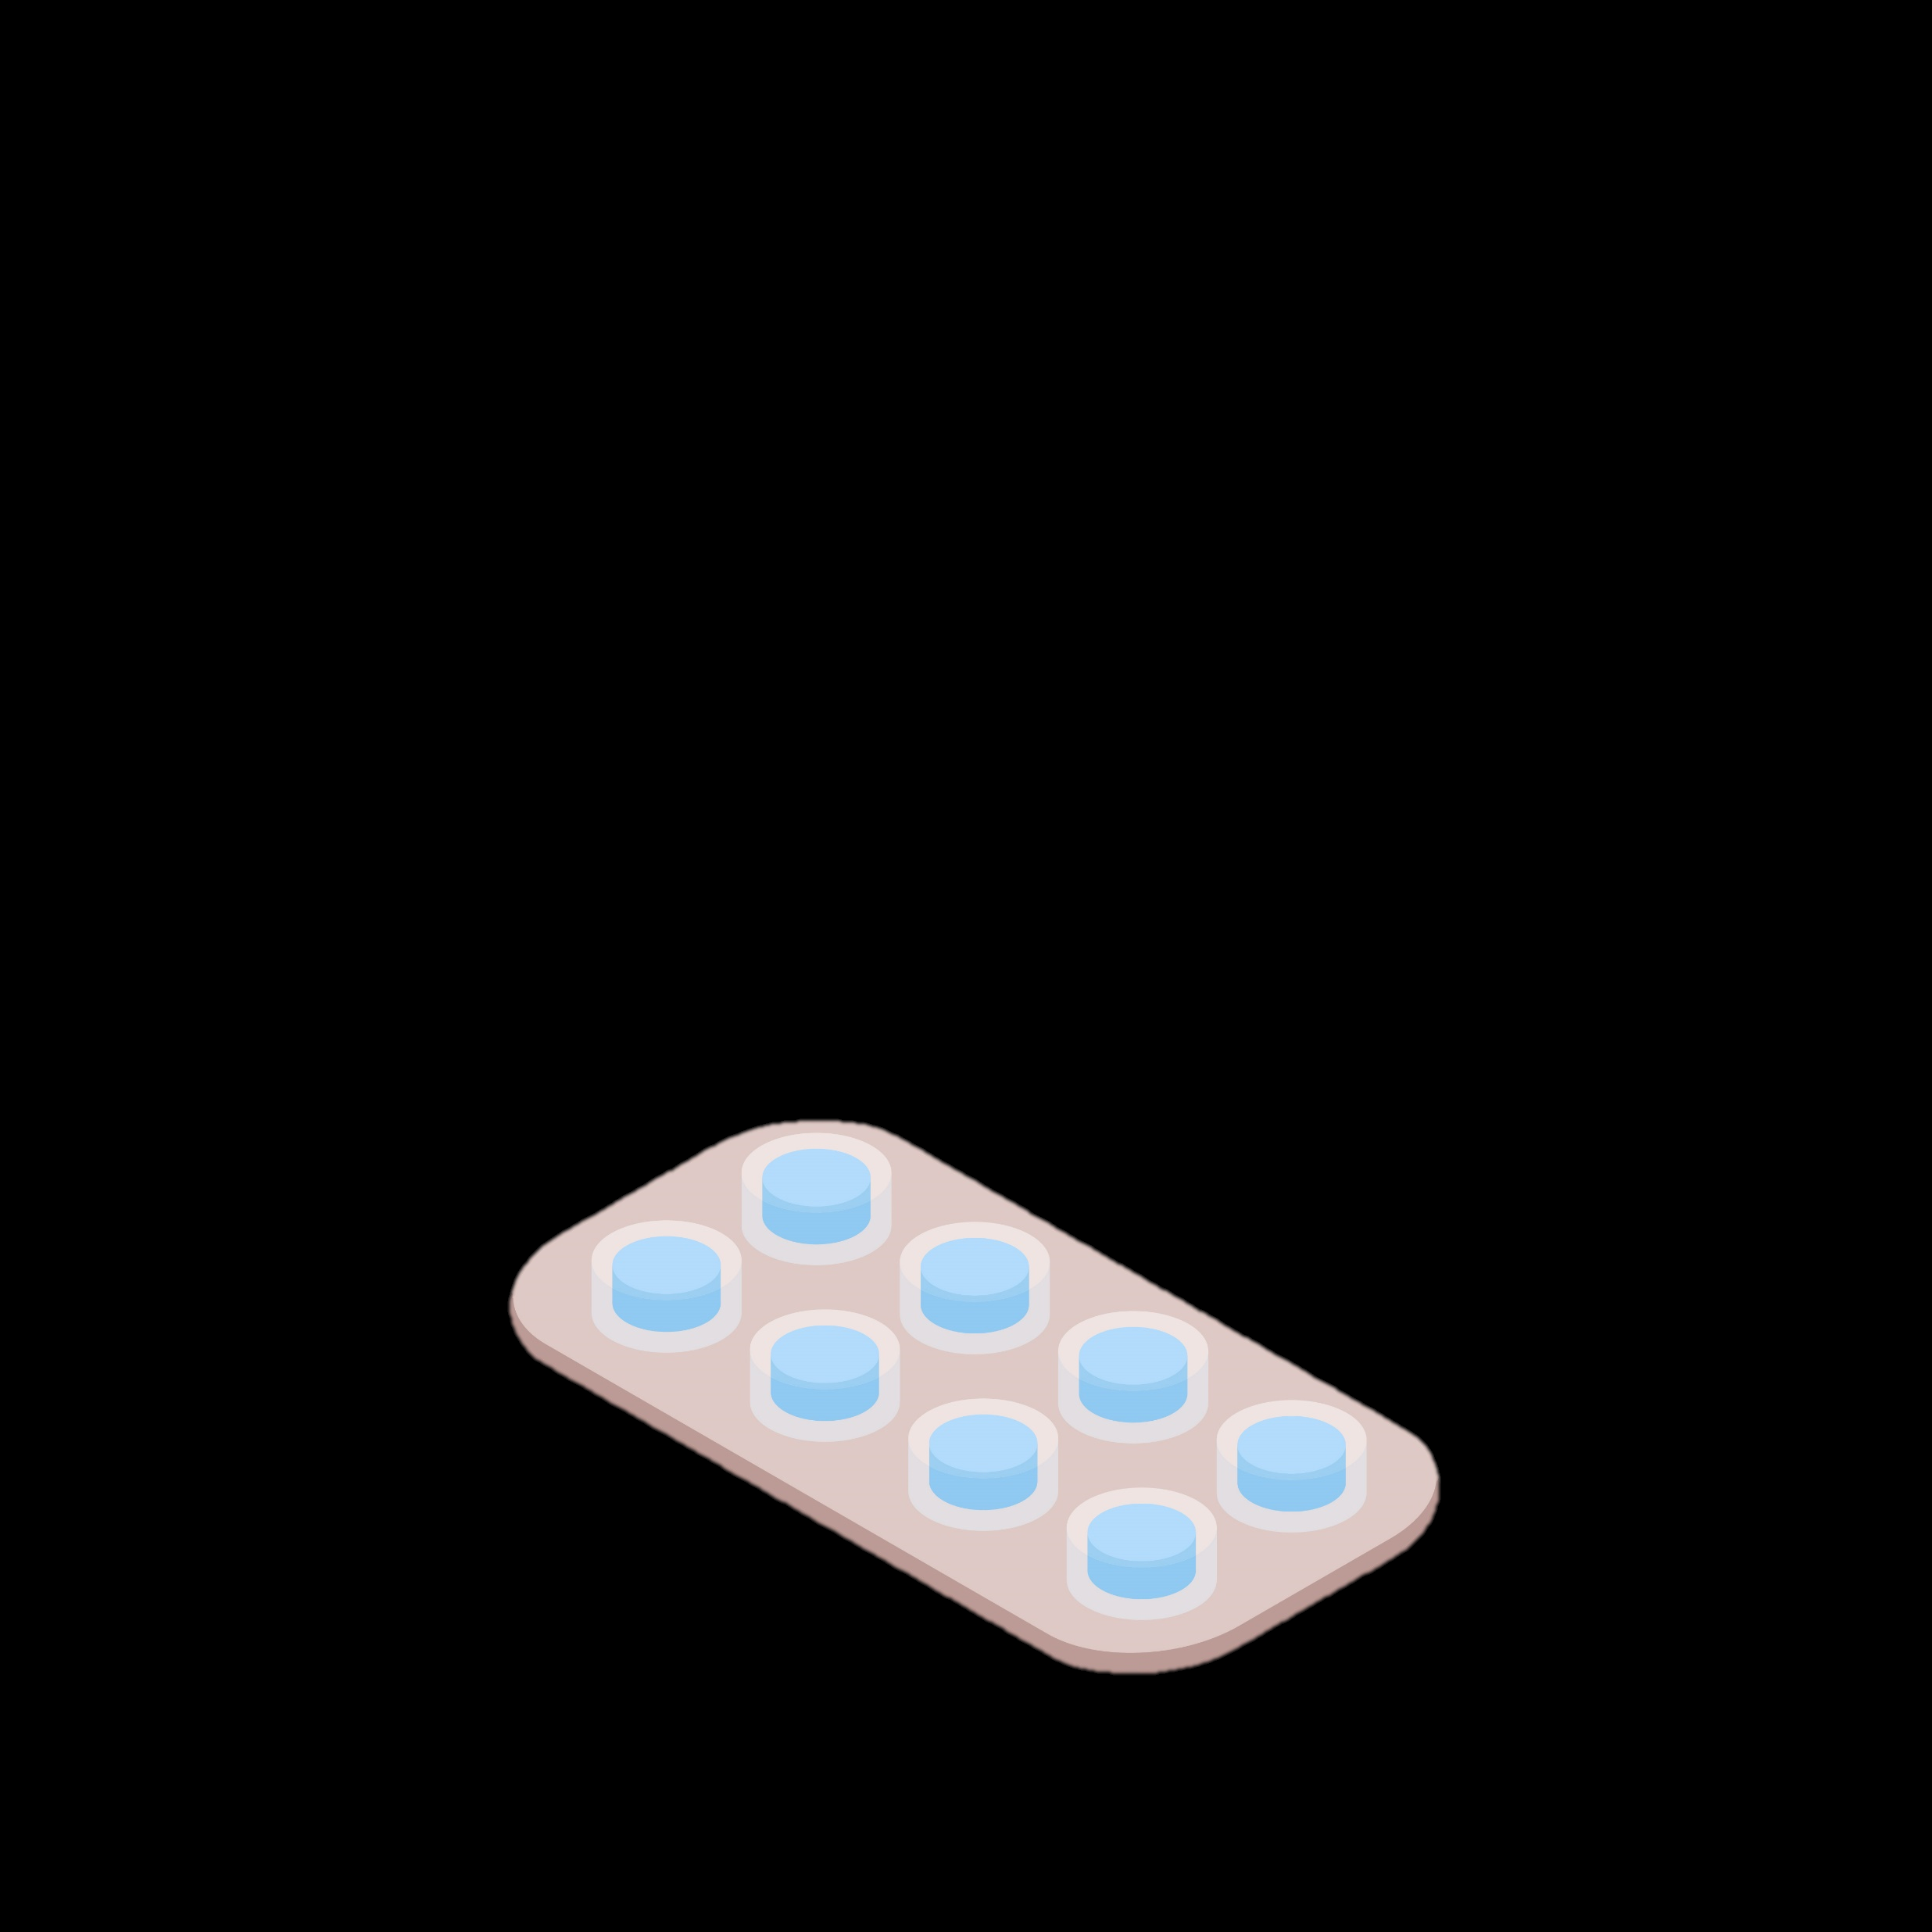
Antidepressivos
Manejo da Depressão
AMITRIPTILINA
FLUOXETINA

Slide 31
Posologia
Amitriptilina
Comece com 25 mg ao deitar.
Aumente de 25-50 mg por semana até alcançar 100-150 mg por dia (máximo de 300 mg). Nota: a dose efetiva mínima em adultos é de 75 mg. Pode ocorrer sedação com doses menores.
Idosos/pessoas com doença médica comece com 25 mg ao deitar até alcançar 50-75 mg por dia (máximo de 100 mg).
Crianças/adolescentes não use.

Slide 32
Posologia
Fluoxetina
Comece: com 10 mg/dia durante uma semana, depois aumente para 20 mg/dia. Se não houver resposta em 6 semanas, aumente para 40 mg (máximo de 80 mg)
Idosos/pessoas com doença médica: opção preferida. Comece com 10 mg/dia, depois aumente para 20 mg (máximo de 40 mg).
Adolescentes: Comece com 10 mg/dia. Aumente para 20 mg/dia se não houver resposta em 6 semanas (máximo de 40 mg).

Slide 33

Seguimento
DEPRESSÃO

Slide 34

RECOMENDAÇÕES SOBRE A FREQUÊNCIA DE CONTATO
» Marque a segunda consulta dentro de 1 semana.
» A princípio, mantenha contato periódico por telefone, visitas domiciliares, cartas, ou cartões de contato com maior frequência, por exemplo, mensalmente nos 3 primeiros meses

Slide 35
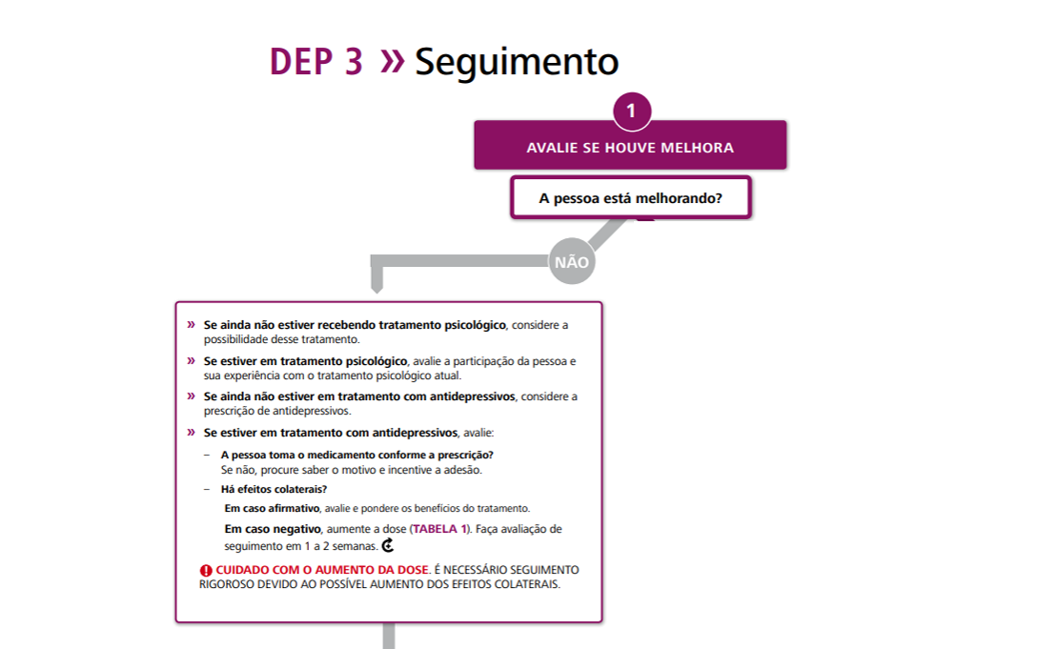

Slide 36
